Slide 1

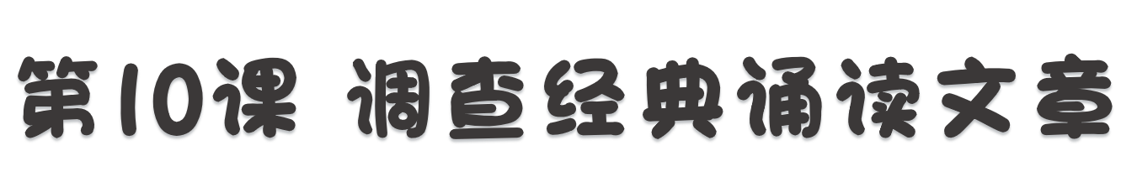

义务教育《信息科技》四年级上册
第3单元 协助班级活动开展
——数据计算
淮北师范大学附属相山学校 姬静峰

Slide 2


发现问题
学校要举办艺术节活动，给出一个经典诵读文章目录，要求每个班级从中选择一篇文章作为班级演出的节目。
你是这次班级节目的策划师，如何选出同学们最喜欢的经典诵读文章？

Slide 3


明确目标
调查班级同学最喜爱的经典诵读文章。
利用数字化工具分析、处理收集的数据，获得所需的信息，解决实际问题。

Slide 4





1.开展调查，收集数据
2. 选择工具，理清思路
1. 数据的计算方法
2. 数据的计算与分析流程
1.小组合作，完成计算
2.数据排序，找到答案

Slide 5


1．开展调查，收集数据
2．选择工具，理清思路

Slide 6




1．开展调查
说一说
你们是怎样进行调查的？
你的调查方法：

Slide 7
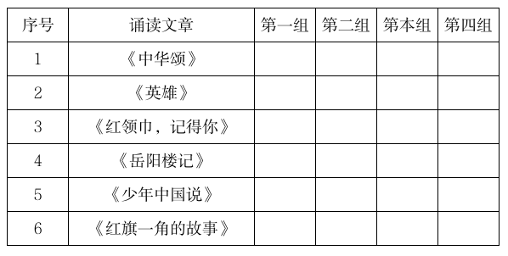
2．录入调查数据
打开“方舟小学四（1）班经典诵读文章调查表”，并将调查
结果填写在活动记录表中。
填一填

Slide 8
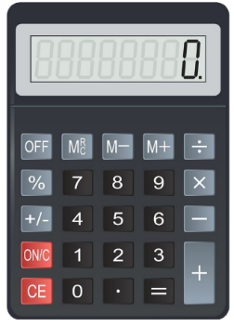
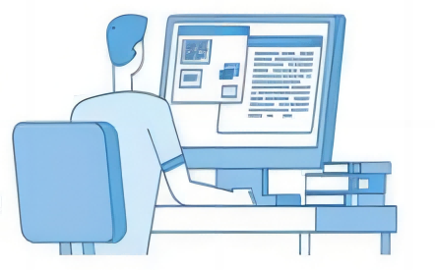
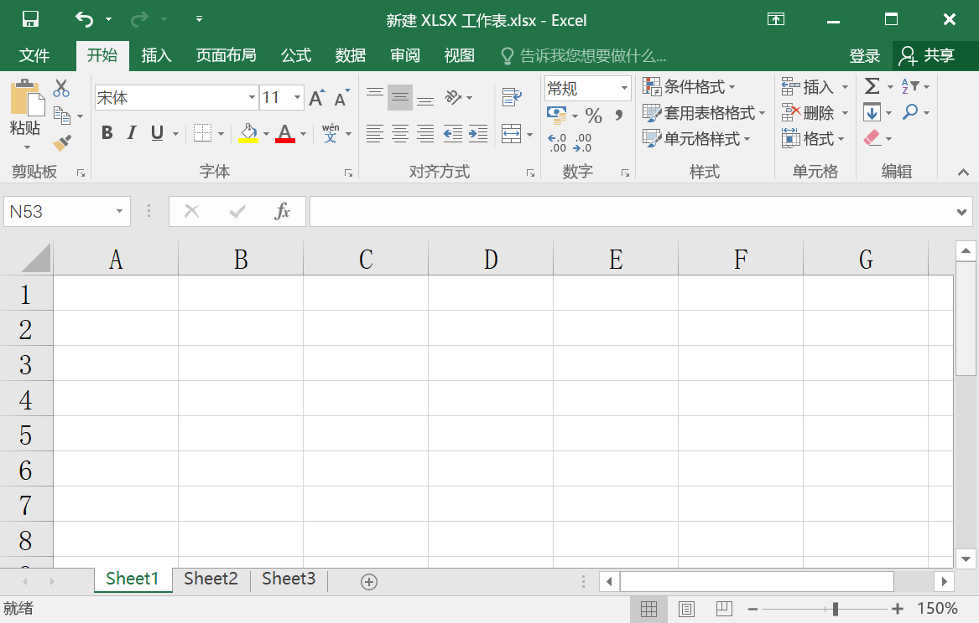
3．选择计算工具
想一想
我们可以选择什么工具进行计算？这种工具有什么优势？
☐ 计算器
☐ 编程
☐ 电子表格

Slide 9

在日常生活中，我们经常使用电子表格进行数据计算。使用电子表格充分发挥计算机速度快、精度高的特点，快速而有效地协助我们组织和管理数据。

Slide 10
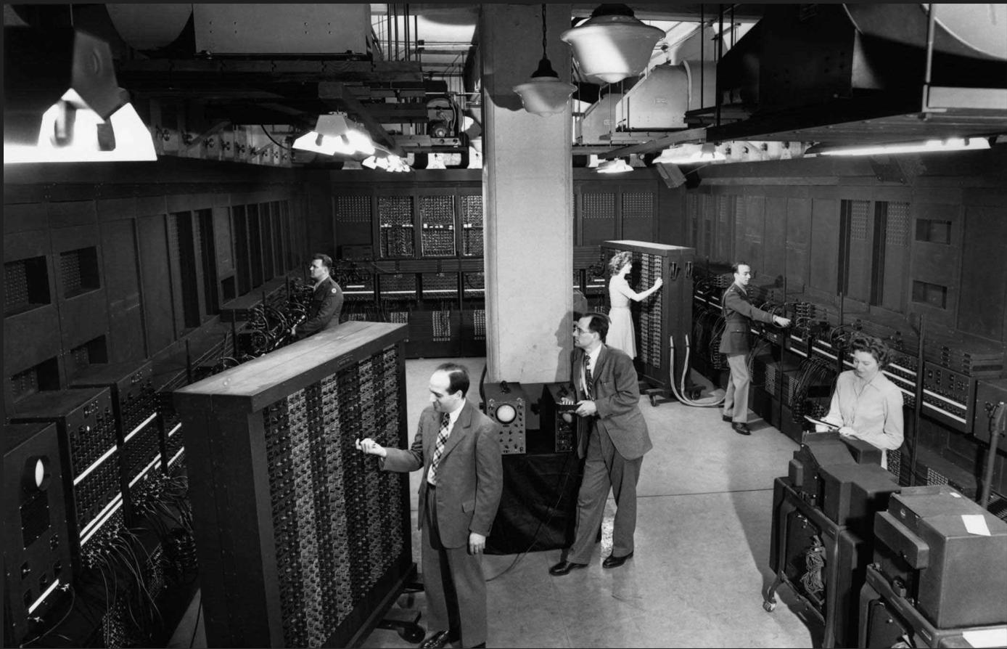

计算机的计算速度有多快？
世界上第一台现代电子数字计算机ENIAC，计算速度是每秒5000次加法。
中国“神威·太湖之光”超级计算机，计算速度峰值已能达到12.5亿亿次每秒。

Slide 11
4．计算调查数据的流程
根据同学们的选择情况，算出同学们最喜欢的经典诵读文章，应该怎样做呢？
想一想
A | B | C | D | E | F | G
1 | 经典诵读文章调查
2 | 序号 | 诵读文章 | 第一组 | 第二组 | 第三组 | 第四组
3 | 1 | 《中华颂》 | 2 | 1 | 2 | 1
4 | 2 | 《英雄》 | 2 | 3 | 3 | 2
5 | 3 | 《红领巾，记得你》 | 3 | 1 | 2 | 2
6 | 4 | 《岳阳楼记》 | 1 | 1 | 2 | 1
7 | 5 | 《少年中国说》 | 1 | 3 | 1 | 2
8 | 6 | 《红旗一角的故事》 | 2 | 2 | 1 | 3

Slide 12

4．计算调查数据的流程
理一理
理理自己的思路和方法
选择
数据
数据
求和
找出
答案
处理哪些数据
如何计算
如何排序

Slide 13

1．小组合作，完成计算
2．数据排序，找出答案

Slide 14
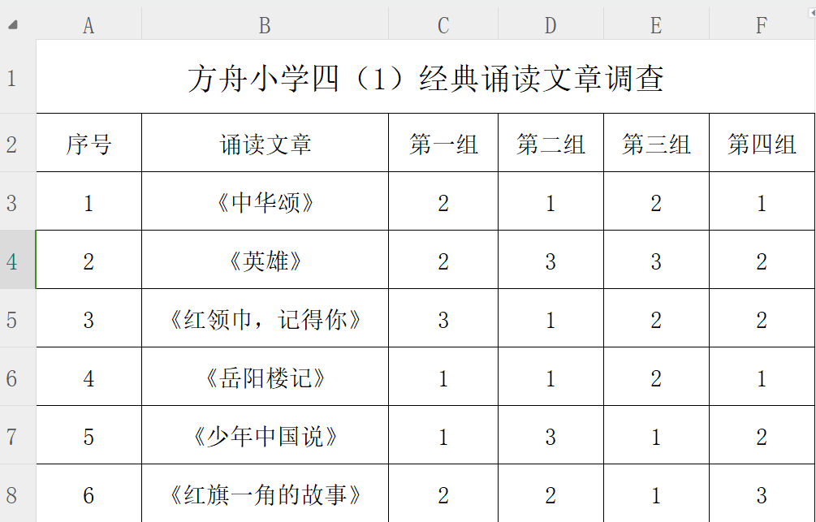

1．完成调查数据的求和计算
算一算
算出每篇经典文章的选择人数之和。
《中华颂》对应的求和区域是________________

Slide 15
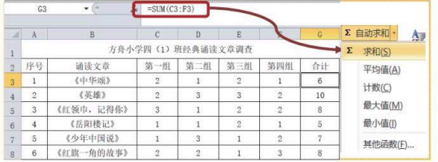
1．完成调查数据的求和计算
学一学
使用电子表格软件中的“求和”函数，进行快速计算。

Slide 16
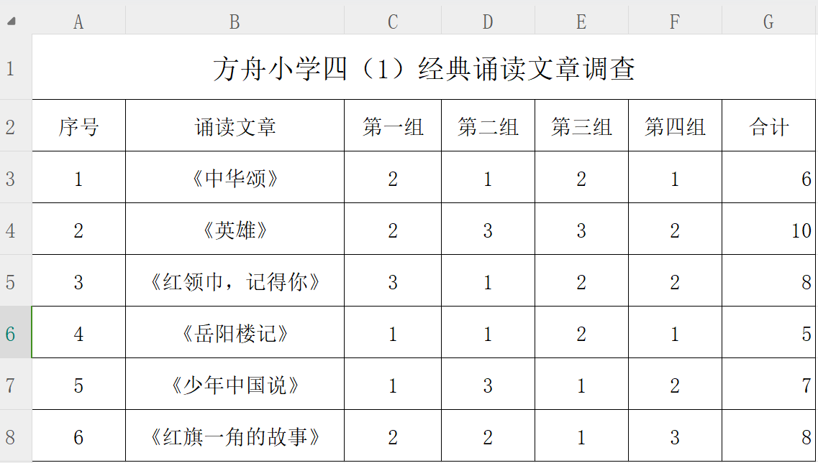
2．数据排序，找出答案
议一议
怎么找出班级同学最喜欢的经典诵读文章？
在数据比较多的情况下，我们如何找出答案呢？

Slide 17
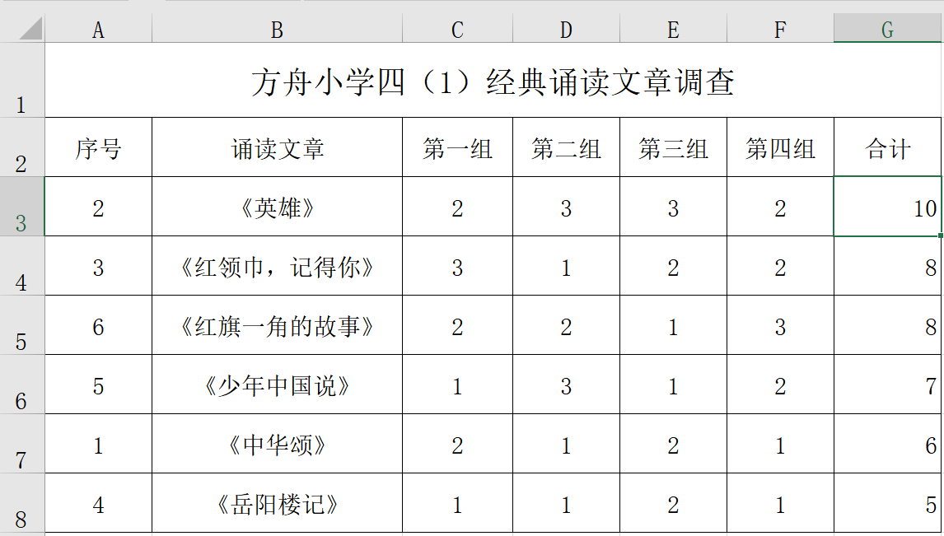
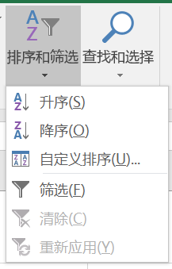
2．数据排序，找出答案
做一做
对求和后的数据进行排序，找出班级同学最喜欢的经典诵读文章。

Slide 18
对数据排序有助于使用者通过观察数据，发现明显的特征或趋势，从而找到解决问题的线索。

Slide 19

1．数据的计算方法
2．调查数据的计算与分析的流程

Slide 20
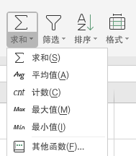

1．数据的计算方法
想一想
电子表格软件中，除了求和，还可以对数据进行哪些计算？

Slide 21
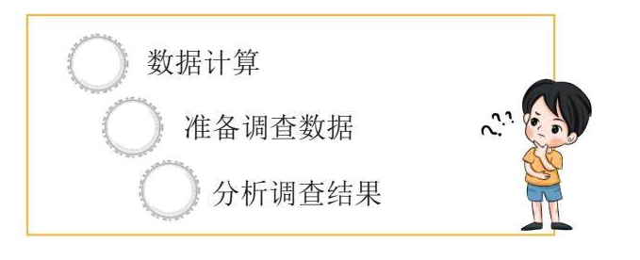
2．调查数据的计算与分析流程
试一试
调查数据的计算与分析流程是怎样的？在图中填写你认为正确的顺序。

Slide 22
评一评
看一看你在学习过程中有着哪些收获？
评 价 标 准 | 评 价 结 果
我能采用合适的方法进行调查并记录数据
我能利用电子表格工具对数据进行求和计算
我能对调查数据进行排序分析，解决生活问题
我能积极主观参与小组活动
有什么需要改进：

Slide 23


Slide 24
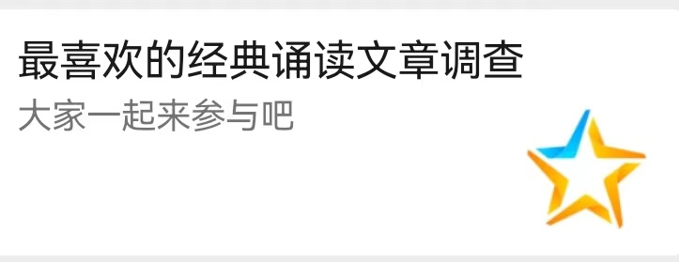
1．感受网络调查数据
请播放幻灯片，单击图片参与网络调查。

Slide 25
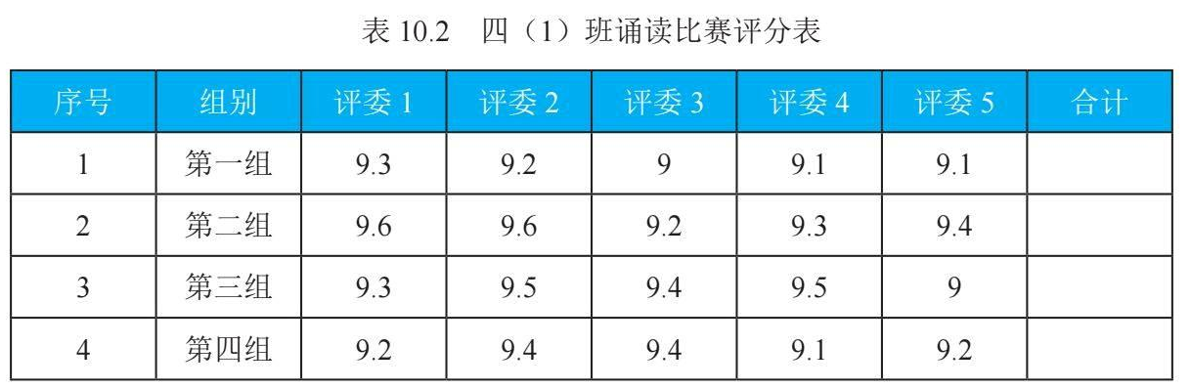
2．班级在诵读活动中开展小组比赛，并组织评委进行评分。根据表10.2，迅速计算出表现最优秀的小组。

Slide 26
义务教育《信息科技》四年级上册
第3单元 协助班级活动开展
第10课 调查经典诵读文章
数据冲浪，欢乐归港。
期待下回再启程！

